Slide 1

8. Uni ja hyvinvointi

Slide 2
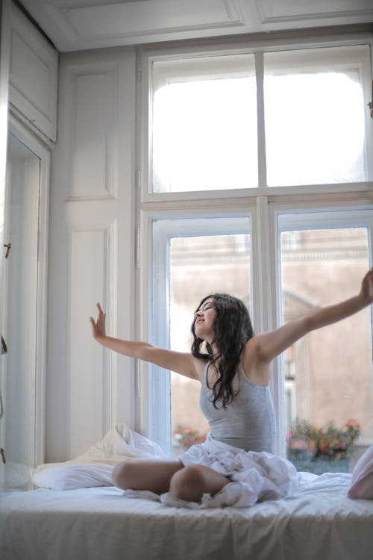
Vireystila ja vuorokausirytmi
Vireystila: toimintakyvyn ja tietoisuuden aste
vaihtelee päivän aikana luontaisesti
Merkittävä tekijä vuorokausirytmi (sirkadinen rytmi)
aivojen hypotalamuksen ylläpitämä rytmi, jonka mukaan vireys ja elimistön toiminta vaihtelevat
Kronotyyppi (vuorokausirytmin tahti) voi painottaa vireyttä aamulla (aamuvirkku), myöhemmin päivällä (iltavirkku) tai jotakin näiden väliltä
yksilölliset erot monelta osin geneettisiä
ikä vaikuttaa; esim. nuoruudessa vuorokausirytmi siirtyy myöhäisemmäksi
tahdistuu myös valon mukaan

Slide 3

Homeostaasi ja vireys
Homeostaasi: kehon tasapainotila, vaikuttaa väsymyksen tunteeseen
→ mitä kauemmin ihminen valvoo, sitä suuremmaksi väsymys käy
Aivojen hypotalamus säätelee homeostaasin tilaa
Oma toiminta vaikuttaa vireyden tilaan
aktiivinen toiminta, valoisuus, ruoka, sosiaalinen vuorovaikutus tai stressi voivat estää nukahtamista, vaikka väsymys olisi suuri ja vuorokausirytmi otollisessa kohdassa unelle

Slide 4
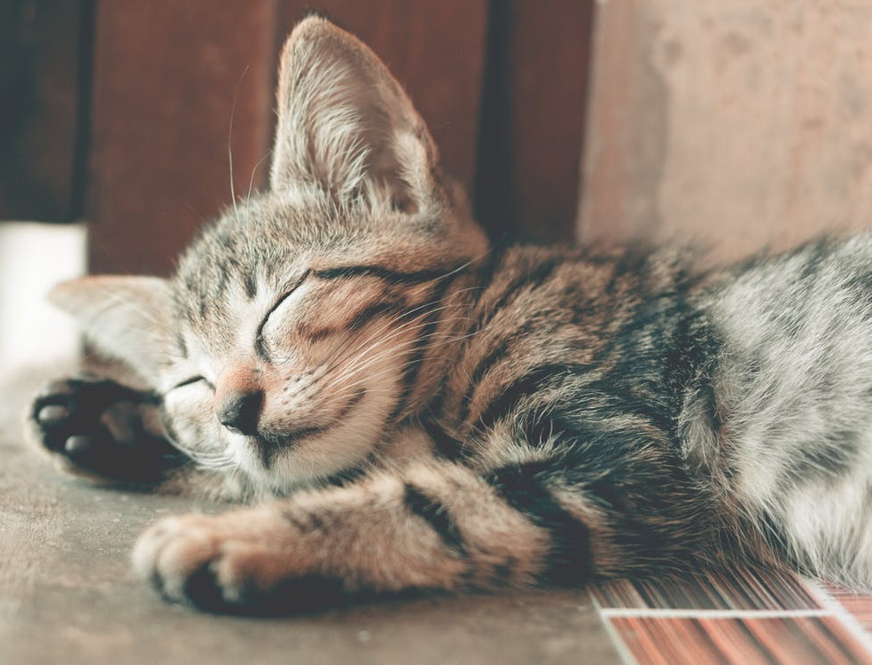
Unirytmi ja unen vaiheet
Unessa keskushermoston toiminta muuttuu ja erityisesti GABA- välittäjäaineen toiminta lisääntyy
Unirytmi: säännönmukaisuus nukkumaan menossa ja heräämisessä
tasainen unirytmi parantaa usein unta ja unen laatua
epätasaisuudet unirytmissä yhdistetty esim. toiminnanohjauksen ongelmiin
Unen vaiheet:
nukahtamisvaihe ja kevyt uni
syvä uni: tärkeää kasvulle, muistoille, aivojen puhdistautumiselle ja plastisuudelle
REM-uni: tärkeää muistojen vahvistumiselle, REM-unen aikana elävimmät unet, aivoaktiivisuus lähellä valvetilaa

Slide 5
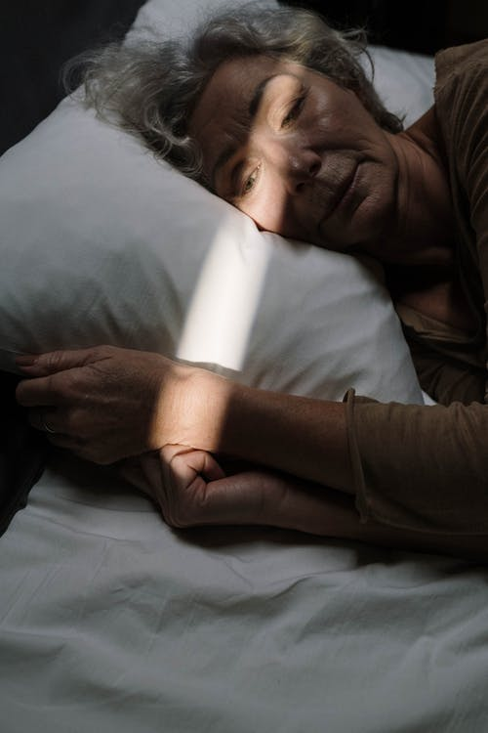
Unen ongelmia
Univaje: unimäärä, joka jää puuttumaan riittävästä määrästä unta
Korvausuni: univajeen jälkeistä unta, jossa painottuvat syvä uni ja REM-uni
Unettomuus: vaikeus saada unta tai pysyä unessa
krooninen unettomuus merkittävä uhka psyykkiselle hyvinvoinnille

Slide 6

uni ja Kognitiivinen toiminta
Erityisesti syvä uni ja REM-uni tärkeitä muistojen vahvistumiselle
karsitaan ja vahvistetaan päivän aikana syntyneitä hermosoluyhteyksiä
univaje yhdistetty valemuistojen lisääntymiseen
Uni tukee tarkkaavaisuuden toimintaa
univajeessa vaikeampi ylläpitää huomioita
Univajeen kognitiivisia vaikutuksia esim. tarkkaavaisuuteen ja muistiin on vaikea havaita itse
Aivojen puhdistuminen unen aikana näyttäisi suojaavan myös osittain hermorappeumasairauksilta

Slide 7

Uni ja psyykkinen hyvinvointi
Uni tukee tunteiden säätelyä
univajeessa tunteiden käsittely heikentyy
Univaje vaikuttaa mielialaan ja tunteisiin
univajeen aikana yleistä kokea madaltuneempaa mielialaa ja kielteisiä tunteita
Vähäinen uni yhteydessä mielenterveyden häiriöihin
esim. yhteys vähäisen unen ja masennusoireiden välillä
toisaalta mielenterveyshäiriöt altistavat uneen liittyville ongelmille
Pitkäaikainen univaje yhteydessä myös immuunijärjestelmän heikentyneeseen toimintaan
Iltavirkuilla usein suurempi riski kokea univajetta ja uneen liittyviä ongelmia
yhteiskunnan rytmi suosii aamuvirkkuja

Slide 8
Uneen vaikuttavia tekijöitä
Unenhuolto (unihygienia): tietoista unen laadun parantamista ja unta häiritsevien tekijöiden poistamista
Keskeisiä keinoja: säännöllisen unirytmin ylläpitäminen, rentoutusharjoitukset, unen aikatauluttaminen ja huolien käsittely
Kognitiivinen unihygienian keino: tarkkaavaisuuden kiinnittäminen miellyttäviin ja unta edistäviin asioihin
kognitiivinen uudelleenarviointi: stressaaville ja huolestuttaville asioille keksitään vaihtoehtoisia ja rauhoittavia tulkintoja

Slide 9

Unien näkeminen
Unet kiinnostaneet psykologeja jo Sigmund Freudista lähtien
Unien merkityksestä erilaisia teorioita:
Aktivaatio-synteesiteoria: unilla ei ole satunnaisuutta suurempaa merkitystä; ovat vain aivojen luoma tarina unen aikaisesta hermosolujen aktiivisuudesta
Unet tukevat muistojen vahvistumista
Unet tukevat psyykkistä hyvinvointia: mahdollisuus käsitellä vaikeita tunteita ja toimia eri tavoin kuin hereillä
Uhkasimulaatioteoria: unet evolutiivisesti tärkeitä; valmistavat ihmistä kohtaamaan vaaroja ja uhkia.
tästä syystä vaaratilanteet ovat yleisiä unissa

